Slide 1
Воздух вокруг нас!
Учителя начальных классов:
Красноперова Анна Анатольевна
Афонина Кристина Сергеевна

Slide 2
Загадка:
Через нос проходит в грудь, И обратно держит путь, Он не видимый, но всё же, Без него мы жить не можем!
ВОЗДУХ

Slide 3
Нас окружает не пустота, а воздух.
Воздух :
занимает пространство
имеет вес
оказывает давление

Slide 4
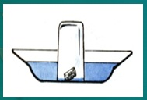
Воздух в перевёрнутом стакане.
Цель опыта: Показать, что воздух занимает пространство.
Описание опыта: Наливаем в тарелку воды, кладём в воду пробку, накрываем сверху перевёрнутым стаканом.

Slide 5
Воздух в перевёрнутом стакане.
Результат: Вода почти не проникла в стакан.
Вывод: Вода не проникла в стакан, потому что пространство стакана занято воздухом. Воздух занимает пространство.

Slide 6
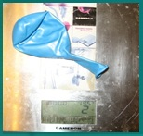
Взвешиваем воздух.
Цель опыта: Показать что воздух имеет вес.
Описание опыта: Взвешиваем на весах пустой, а затем этот же сильно надутый шарик.

Slide 7
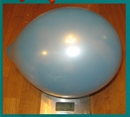
Взвешиваем воздух.
Результат: Надутый шарик весит на несколько граммов больше.
Вывод: Воздух имеет вес.

Slide 8
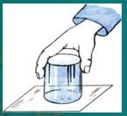
Вода в перевёрнутом стакане.
Цель опыта: Показать, что воздух оказывает давление.
Описание опыта:
Наливаем в стакан воду, накрываем листом бумаги, переворачиваем.

Slide 9
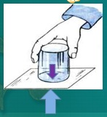
Вода в перевёрнутом стакане.
Результат: Вода не выливается из стакана.
Вывод: Воздух оказывает давление на лист бумаги, больше чем вода – вот почему лист бумаги не отпадает.

Slide 10
Заключение.
Наблюдение и опыты –
основной способ получения научной истины.
С помощью простых научных опытов мы показали что воздух:
Занимает пространство
Имеет вес
Оказывает давление

Slide 11
На следующем заседании
19 декабря 2012 года
проблема нашей экологической экспедиции:
«Как сохранить воздух экологически чистым?»

